Slide 1
স্বাগত সবাইকে

Slide 2
উপস্থাপনায়ঃ
মোঃ তৌফিকুল ইসলাম রবি
প্রধান শিক্ষক
মোহনপুর সরকারি প্রাথমিক বিদ্যালয়
বিরামপুর, দিনাজপুর
01719249776
sweetsorrow_robi@yahoo.com

Slide 3
পাঠ পরিচিতি
চতুর্থ শ্রেণি
প্রাথমিক গণিত
অধ্যায়ঃ ১৪
ত্রিভুজ
সময়ঃ ৪০ মিনিট

Slide 4
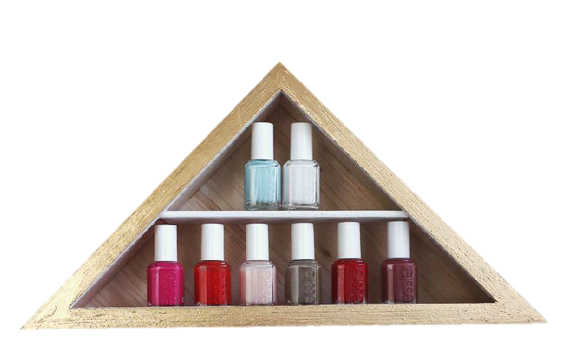
মনোযোগ সহকারে দেখ

Slide 5
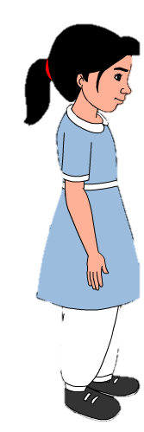
মনোযোগ সহকারে দেখ

Slide 6
মনোযোগ সহকারে দেখ

Slide 7
মনোযোগ সহকারে দেখ

Slide 8
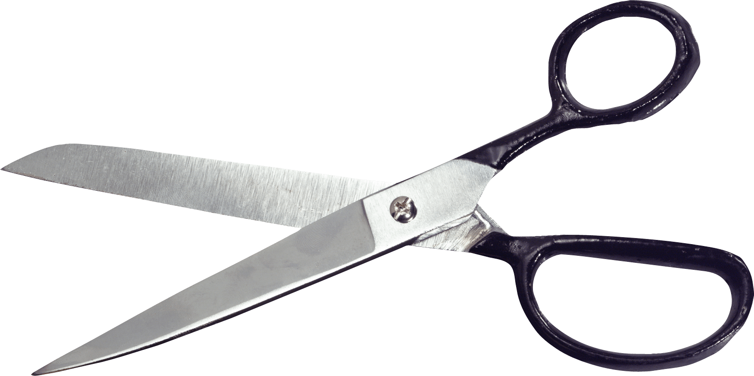
মনোযোগ সহকারে দেখ
চিত্রগুলোর আকৃতি কেমন?

Slide 9
আজকের পাঠ
ত্রিভুজ

Slide 10
২৯.১.১ সমবাহু, সমদ্বিবাহু ও বিষমবাহু ত্রিভুজ কী তা বলতে পারবে এবং ছবি দেখে শনাক্ত করতে পারবে।
২৯.২.১ সমবাহু ও সমদ্বিবাহু ও বিষমবাহু ত্রিভুজ আঁকতে পারবে।
শিখনফলঃ

Slide 11
স্কেলের সাহায্যে ত্রিভুজের বাহুগুলোর দৈর্ঘ্য পরিমাপ করে ত্রিভুজের বৈশিষ্ট্য নির্ণয় করি।
ক
১১ সেমি

Slide 12
স্কেলের সাহায্যে ত্রিভুজের বাহুগুলোর দৈর্ঘ্য পরিমাপ করে ত্রিভুজের বৈশিষ্ট্য নির্ণয় করি।
১১ সেমি
ক
১১ সেমি

Slide 13
স্কেলের সাহায্যে ত্রিভুজের বাহুগুলোর দৈর্ঘ্য পরিমাপ করে ত্রিভুজের বৈশিষ্ট্য নির্ণয় করি।
১১ সেমি
১১ সেমি
ক
১১ সেমি
‘ক’ ত্রিভুজের তিনটি বাহু সমান।

Slide 14
স্কেলের সাহায্যে ত্রিভুজের বাহুগুলোর দৈর্ঘ্য পরিমাপ করে ত্রিভুজের বৈশিষ্ট্য নির্ণয় করি।
খ
১০ সেমি

Slide 15
স্কেলের সাহায্যে ত্রিভুজের বাহুগুলোর দৈর্ঘ্য পরিমাপ করে ত্রিভুজের বৈশিষ্ট্য নির্ণয় করি।
১১.৫ সেমি
খ
১০ সেমি

Slide 16
স্কেলের সাহায্যে ত্রিভুজের বাহুগুলোর দৈর্ঘ্য পরিমাপ করে ত্রিভুজের বৈশিষ্ট্য নির্ণয় করি।
১1.5 সেমি
১1.5 সেমি
খ
‘খ’ ত্রিভুজের দুইটি বাহু সমান।
১০ সেমি

Slide 17
স্কেলের সাহায্যে ত্রিভুজের বাহুগুলোর দৈর্ঘ্য পরিমাপ করে ত্রিভুজের বৈশিষ্ট্য নির্ণয় করি।
গ
12 সেমি

Slide 18
স্কেলের সাহায্যে ত্রিভুজের বাহুগুলোর দৈর্ঘ্য পরিমাপ করে ত্রিভুজের বৈশিষ্ট্য নির্ণয় করি।
9 সেমি
গ
১২ সেমি

Slide 19
স্কেলের সাহায্যে ত্রিভুজের বাহুগুলোর দৈর্ঘ্য পরিমাপ করে ত্রিভুজের বৈশিষ্ট্য নির্ণয় করি।
13.5 সেমি
৯ সেমি
গ
১২ সেমি
‘গ’ ত্রিভুজের কোন বাহুই সমান নয়।

Slide 20
ত্রিভুজের কতটি বাহু সমান তার উপর ভিত্তি করে ত্রিভুজকে তিনটি সুনির্দিষ্ট নাম দেওয়া হয়েছেঃ

Slide 21
ত্রিভুজের কতটি বাহু সমান তার উপর ভিত্তি করে ত্রিভুজকে তিনটি সুনির্দিষ্ট নাম দেওয়া হয়েছেঃ
 | সমবাহু ত্রিভুজ
 | সমদ্বিবাহু ত্রিভুজ
 | বিষমবাহু ত্রিভুজ
যে ত্রিভুজের তিনটি বাহু সমান তাকে সমবাহু ত্রিভুজ বলে।
যে ত্রিভুজের দুইটি বাহু সমান তাকে সমদ্বিবাহু ত্রিভুজ বলে।
যে ত্রিভুজের কোন বাহুই সমান নয় তাকে বিষমবাহু ত্রিভুজ বলে।

Slide 22
একক কাজঃ
বাহুভেদে ত্রিভুজ কত প্রকার ও কি কি?

Slide 23
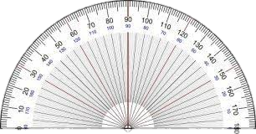
চাঁদা ব্যবহার করে ত্রিভুজগুলোর কোণ পরিমাপ করি।
$${৬০}^{০}$$
১১ সেমি
১১ সেমি
সমবাহু ত্রিভুজের তিনটি কোণই সমান এবং এরা প্রত্যেকেই ৬০˙।
$${৬০}^{০}$$
$${৬০}^{০}$$
১১ সেমি
সমবাহু ত্রিভুজ

Slide 24
চাঁদা ব্যবহার করে ত্রিভুজগুলোর কোণ পরিমাপ করি।
সমদ্বিবাহু ত্রিভুজ
$${৫০}^{০}$$
সমদ্বিবাহু ত্রিভুজের দুইটি সমান কোণ রয়েছে।
১1.5 সেমি
১1.5 সেমি
$${৬৫}^{০}$$
$${৬৫}^{০}$$
১০ সেমি

Slide 25
চাঁদা ব্যবহার করে ত্রিভুজগুলোর কোণ পরিমাপ করি।
$${৫৫}^{০}$$
13.5 সেমি
বিষমবাহু ত্রিভুজের কোন কোণই সমান নয়।
৯ সেমি
$${৮০}^{০}$$
$${৪৫}^{০}$$
১২ সেমি
বিষমবাহু ত্রিভুজ

Slide 26
জোড়ায় কাজ
প্রশ্নঃ সমবাহু, সমদ্বিবাহু এবং বিষমবাহু ত্রিভুজের বৈষিষ্টগুলো লিখ।

Slide 27
৭ সেমি, ৫ সেমি এবং ৪ সেমি বাহু সম্পন্ন বিষমবাহু ত্রিভুজ আঁকি।
১ এক বাহু আঁকি।
(ত্রিভুজের ভূমিঃ ৭ সেমি)
২ ভূমির বাম প্রান্ত থেকে ৫ সেমি দৈর্ঘ্য আঁকি।
৩ ভূমির ডান প্রান্ত থেকে ৪ সেমি দৈর্ঘ্য আঁকি।
৪ প্রান্ত বিন্দুটি ব্যবহার করে ত্রিভুজের বাকি দুই বাহু আঁকি।

Slide 28
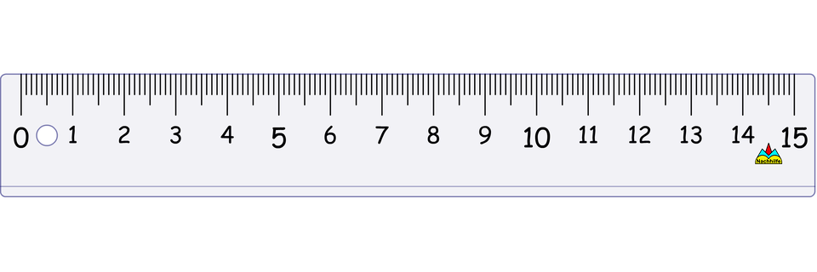
দলগত কাজ
নিচের ত্রিভুজটি অঙ্কন করঃ
৭ সেমি
৭ সেমি
৫ সেমি

Slide 29
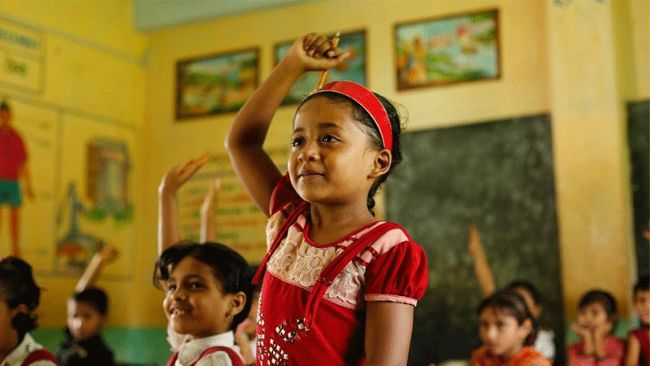
মূল্যায়ন
প্রশ্নঃ সমবাহু, সমদ্বিবাহু এবং বিষমবাহু ত্রিভুজ কাকে বলে? ত্রিভুজগুলোর দুইটি করে বৈশিষ্ট্য বলো।

Slide 30
মূল্যায়ন
সঠিক উত্তরটিতে টিক চিহ্ন (∙) দাওঃ
সমবাহু ত্রিভুজের কয়টি ৬০˙ কোণ রয়েছে?
ক) একটি
খ) দুইটি
∙
গ) তিনটি
ঘ) একটি ও না
উত্তরগুলোতে ক্লিক করি

Slide 31
বাড়ির কাজ
৬ সেমি বাহুবিশিষ্ট একটি সমবাহু ত্রিভুজ আঁক।

Slide 32
ভাল থেকো সবাই

